Slide 1
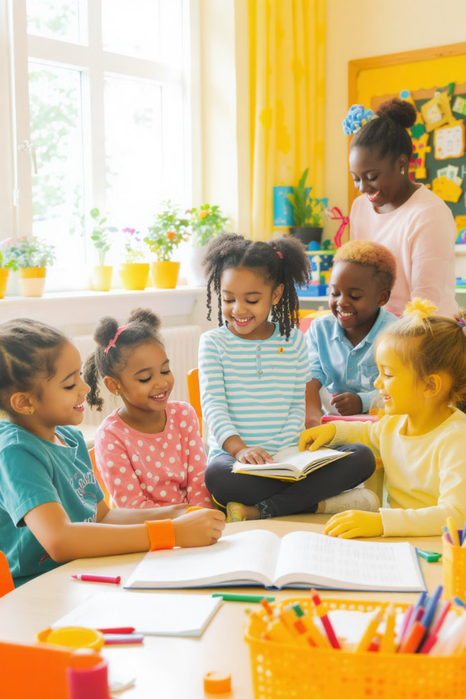
Desarrollo Humano en la Infancia
El desarrollo humano durante la infancia es un proceso complejo que abarca múltiples dimensiones: física, cognitiva y psicosocial. Cada etapa presenta características distintivas y desafíos únicos que moldean la personalidad y capacidades del niño.
Basado en las teorías de Papalia, Piaget y Erikson, este análisis examina las etapas preescolar (3-6 años) y la niñez intermedia (6-12 años), períodos fundamentales donde se establecen las bases para el desarrollo futuro.

Slide 2
Desarrollo Físico en la Etapa Preescolar
Crecimiento y Cambios Corporales
Desarrollo Motor
Cerebro y Salud
Se observa una mayor coordinación en el desarrollo motor grueso, permitiéndoles saltar, correr, trepar y lanzar pelotas con mayor precisión. En cuanto al desarrollo motor fino, adquieren la capacidad para abotonarse la ropa, cortar con tijeras y dibujar figuras humanas reconocibles.
El cerebro aumenta en tamaño y mielinización, mejorando la velocidad de procesamiento. Comienzan a adquirir hábitos de higiene, aunque mantienen cierta vulnerabilidad a enfermedades comunes. Necesitan entre 10 y 12 horas de sueño, siendo frecuentes las pesadillas o terrores nocturnos.
Durante esta etapa, los niños experimentan un crecimiento lento pero constante, aumentando de 5 a 8 cm de altura y de 2 a 3 kg por año. Su cuerpo se vuelve más estilizado y menos redondeado, mejorando notablemente su equilibrio.

Slide 3
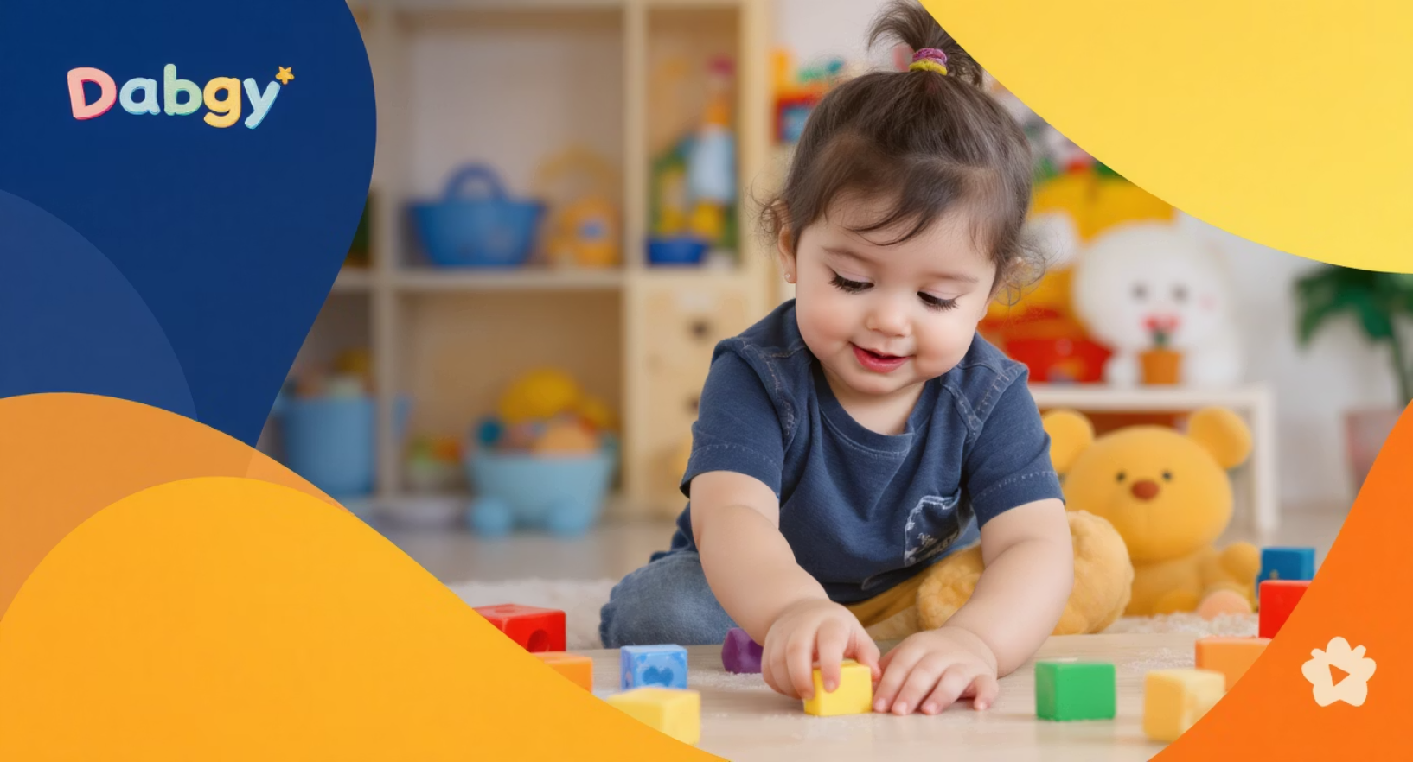
Desarrollo Cognoscitivo Preescolar
Etapa Preoperacional según Piaget
El pensamiento simbólico se manifiesta a través del uso del lenguaje, el juego simbólico, el dibujo y la representación mental. Los niños preescolares muestran un marcado egocentrismo, teniendo dificultad para ver el punto de vista de los demás.
Presentan un razonamiento transductivo, estableciendo relaciones causa-efecto sin lógica real. La centración les hace enfocarse en un solo aspecto de una situación, mientras que la irreversibilidad les dificulta entender que las cosas pueden volver a su estado inicial.
El desarrollo del lenguaje es exponencial, pasando de 900 palabras a los 3 años a más de 2.000 a los 6 años. La memoria episódica mejora significativamente, y el juego evoluciona desde el juego simbólico y paralelo hasta el juego cooperativo.

Slide 4
Desarrollo Psicosocial Preescolar
Iniciativa vs. Culpa
Según Erikson, en esta etapa los niños quieren emprender tareas y explorar, desarrollando un sentido de propósito. Sin embargo, la culpa puede aparecer si son reprimidos o culpabilizados por sus iniciativas.
Sentido del Yo
Desarrollo del autoconcepto; los niños empiezan a identificarse con roles específicos y a reconocer su género. La autoestima es generalmente alta, basándose principalmente en la retroalimentación que reciben de los adultos.
Relaciones y Regulación
Aprenden a compartir y cooperar con otros. Comienzan a entender las normas sociales y a controlar sus impulsos. Desarrollan una moralidad incipiente, entendiendo lo bueno y lo malo según las consecuencias de sus actos.

Slide 5
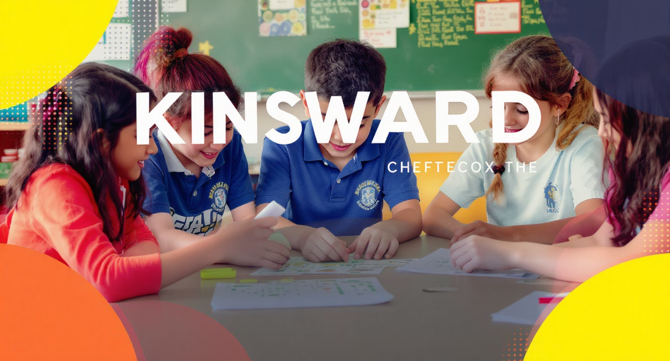
Desarrollo Cognoscitivo en la Niñez Intermedia
Operaciones Concretas según Piaget
En esta etapa, los niños desarrollan un pensamiento lógico que les permite clasificar, ordenar y comprender el principio de conservación. Entienden que la cantidad no cambia aunque la forma sí, mostrando capacidad de conservación.
La descentración les permite considerar varios aspectos de una situación simultáneamente, mientras que la reversibilidad les ayuda a comprender que las acciones pueden invertirse. Dominan la clasificación y seriación, ordenando objetos por sus características.
El lenguaje se enriquece con un vocabulario más amplio y una gramática más compleja. La memoria y atención mejoran mediante el uso de estrategias como la repetición y organización, facilitando el aprendizaje escolar y el desarrollo de habilidades académicas básicas.

Slide 6
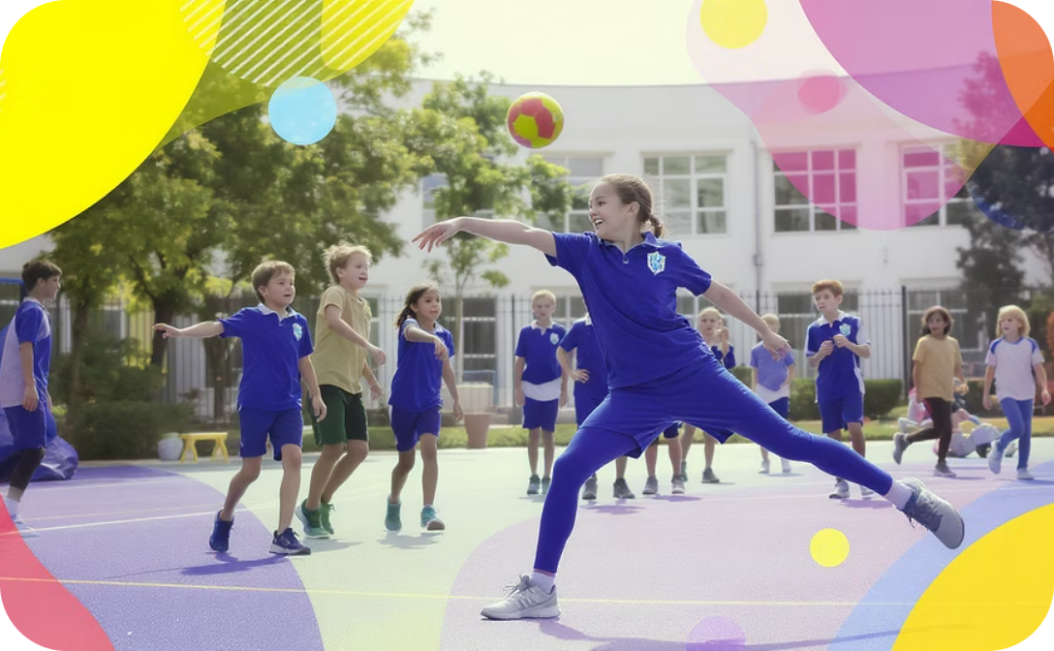
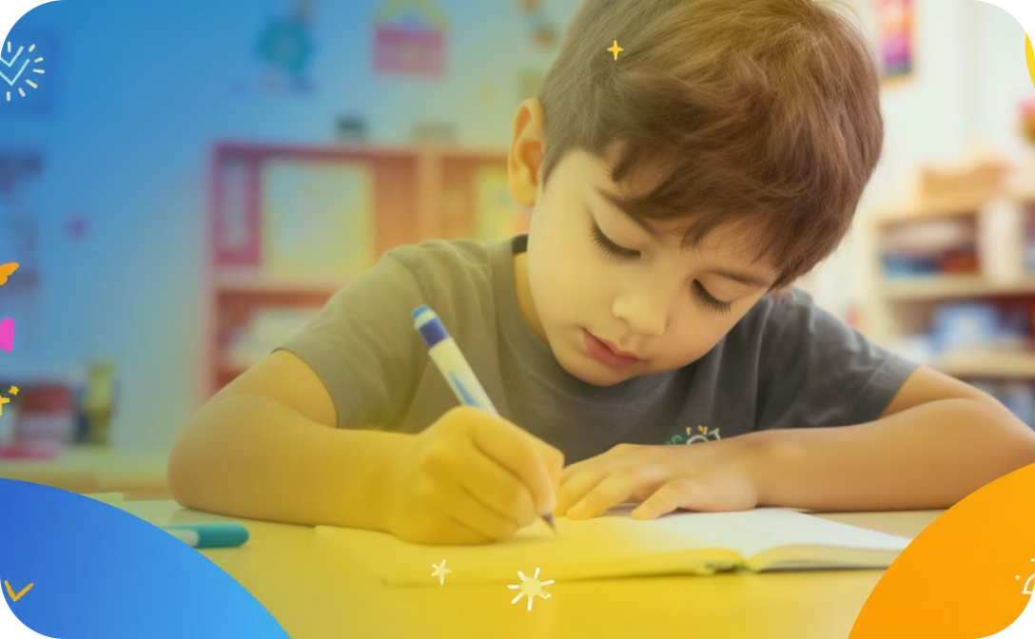
Desarrollo Físico en la Niñez Intermedia
Crecimiento y Habilidades Motoras
Motricidad Fina y Gruesa
Salud y Autocuidado
Durante la niñez intermedia (6-12 años), el crecimiento es constante: aproximadamente 5 cm por año y de 2 a 3 kg anuales. Aumenta notablemente la resistencia, fuerza muscular, equilibrio y precisión en los movimientos.
Las habilidades motoras gruesas permiten actividades como deportes, andar en bicicleta y bailar. La motricidad fina se refina, permitiendo una escritura más precisa, uso de herramientas y dibujo detallado.
La salud es generalmente buena, aunque son importantes los chequeos médicos regulares. Problemas comunes incluyen miopía, obesidad y lesiones. Desarrollan independencia en la higiene y el autocuidado corporal.

Slide 7
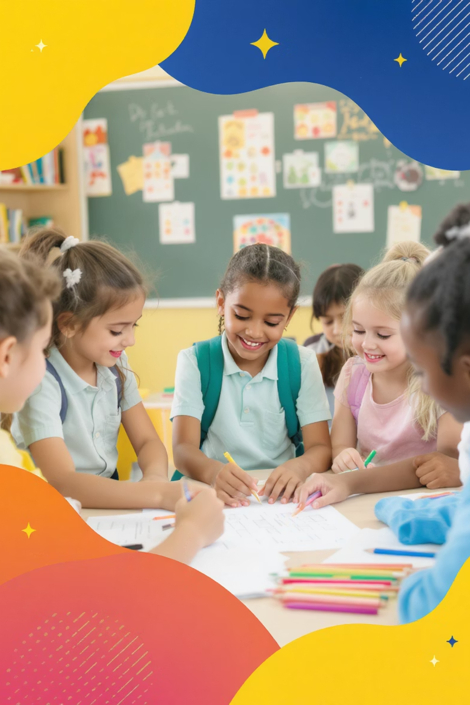
Desarrollo Psicosocial en la Niñez Intermedia
Laboriosidad vs. Inferioridad
Según Erikson, los niños buscan lograr metas escolares y sociales, desarrollando un sentido de competencia. Se sienten capaces cuando logran completar tareas, pero pueden experimentar inferioridad si perciben fracaso en sus esfuerzos.
Autoconcepto y Autoestima
Desarrollan un autoconcepto más realista basado en la comparación social y la autocrítica. La autoestima está fuertemente influida por el rendimiento académico y la aceptación social entre sus pares.
Relaciones y Moralidad
Las amistades se vuelven más estables y se basan en valores compartidos. Muestran mejor control emocional y, según Kohlberg, desarrollan una comprensión más profunda de las normas, la justicia y las intenciones detrás de las acciones.

Slide 8
Comparativa de Etapas del Desarrollo
Aspecto
Etapa Preescolar (3-6 años)
Niñez Intermedia (6-12 años)
Desarrollo Físico
Crecimiento lento, mejora de equilibrio, desarrollo motor inicial
Mayor fuerza y coordinación, habilidades motoras refinadas
Desarrollo Cognitivo
Etapa preoperacional, pensamiento simbólico, egocentrismo
Operaciones concretas, pensamiento lógico, conservación
Desarrollo Psicosocial
Iniciativa vs. Culpa, autoestima alta, moralidad incipiente
Laboriosidad vs. Inferioridad, autoconcepto realista, amistades estables
Lenguaje
900 a 2.000 palabras, gramática básica
Vocabulario amplio, gramática compleja, comprensión abstracta
Juego
Simbólico, paralelo, evoluciona a cooperativo
Juegos con reglas, deportes organizados, actividades grupales

Slide 9
Conclusiones y Aplicaciones Prácticas
Importancia del Conocimiento del Desarrollo
Enfoque Integral
Individualidad del Desarrollo
El desarrollo humano debe abordarse de manera holística, considerando simultáneamente los aspectos físicos, cognitivos y psicosociales, ya que todos están interrelacionados y se influyen mutuamente.
Aunque existen patrones generales, cada niño sigue su propio ritmo de desarrollo. Es fundamental respetar estas diferencias individuales y evitar comparaciones que puedan afectar su autoestima.
Comprender las etapas del desarrollo infantil permite a padres y educadores adaptar sus expectativas y métodos de enseñanza a las capacidades reales de los niños, facilitando un crecimiento armónico.
Las teorías de Papalia, Piaget y Erikson nos proporcionan un marco valioso para entender el desarrollo infantil, pero deben complementarse con observación directa y adaptarse a los contextos culturales específicos de cada niño.

